Slide 1
Tragedia de los comunes
Maria Paola Parra Euscategui
Rativa Gutierrez David Alexander
Estephanie Perez Mira
Juan Pablo Gómez Rangel

Slide 2
Contenidos
1
5
2
6
3
7
4
¿Qué es?
Acción Prescriptiva
Diagrama causal
¿Cómo usarlo?
Descripción
Niveles y Flujos
Teoría Dinámica

Slide 3
1
¿Qué es?

Slide 4
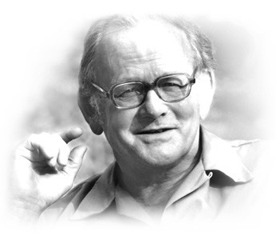
Orígen
"El daño que causan las acciones inocentes de los individuos pueden influir en el medio ambiente"
El concepto fue creado por Garret Hardin, un ecologista y microbiólogo.
Se enfocó en la sobrepoblación humana y sus efectos.
Postula que una acción nunca tiene un solo efecto. La intrusión a un sistema tiene varios efectos, algunos impredecibles.

Slide 5
Tragédia de los Comunes
¿Qué es?: Los individuos con un recurso compartido actúan bajo su propio interés, llevando a sobreexplotación y agotamiento del recurso, perjudicando a todos.
Importancia: Ilustra cómo las acciones individuales, que parecen racionales en el corto plazo, producen resultados desastrosos a largo plazo.

Slide 6
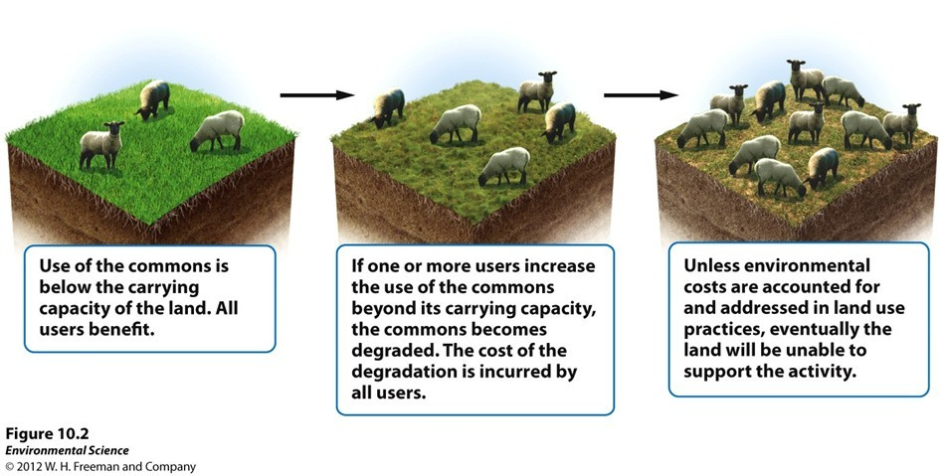
Tragédia de los Comunes

Slide 7
2
Diagrama Causal

Slide 8
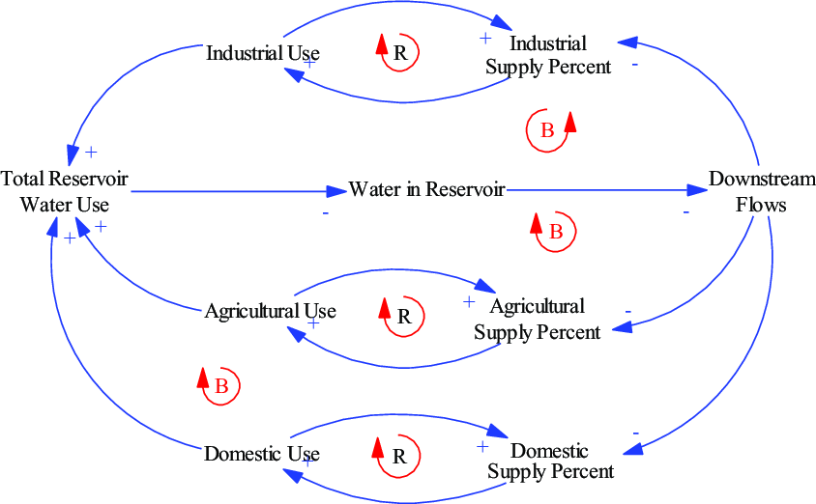
Diagrama Causal
Cada sector según sus necesidades, lo que colectivamente reduce la cantidad de agua en el embalse.
Los bucles reforzadores pueden llevar a la sobreexplotación del recurso.
Los bucles balanceadores representan los mecanismos que ralentizan el uso a medida que el recurso se agota.

Slide 9
3
Descripción

Slide 10
Descripción
Uso del recurso: Cada actor decide cuánto del recurso va a utilizar, buscando maximizar su beneficio personal.
Recurso disponible: Si el uso del recurso aumenta, la cantidad total disponible disminuye.
Bucle reforzador (R): Los individuos usan el recurso para su beneficio antes de que se agote completamente, esto acelera el deterioro del mismo.
Bucle balanceador (B): Representa intervenciones que mitigan la explotación excesiva del recurso.

Slide 11
4
Teoría Dinámica

Slide 12
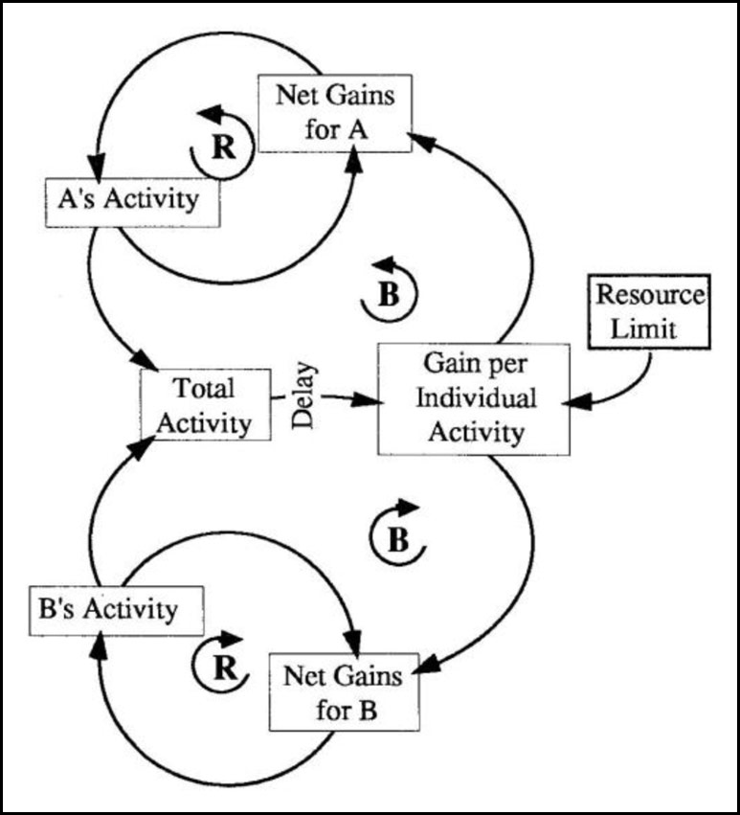
Teoría Dinámica
1. Descripción Inicial
Los actores están involucrados en actividades que generan beneficios netos. Cada uno de ellos enfocado en sus beneficios personales.
La ganancia que cada actor depende del estado del recurso. Si el recurso es abundante, las ganancias son altas.
2. Bucles de Retroalimentación Reforzadores (R)
Cuando aumenta la actividad, se obtienen más ganancias netas.
Estos bucles impulsan a los actores a explotar el recurso, maximizando sus beneficios, sin considerar el impacto a largo plazo en el recurso.

Slide 13
Teoría Dinámica
3. Dinámica del Recurso
Existe un límite del recurso. Cuando se incrementa una actividad, se acerca a este límite.
Los actores no perciben inmediatamente el impacto en el recurso.
5. Evolución temporal
Inicialmente, hay crecimiento en las ganancias y lleva a una mayor explotación del recurso.
Si se sobreexplota, llega el estancamiento. Aumentar la actividad ya no es rentable.
Si los actores no reducen su actividad, el sistema colapsa, con una disminución drástica en las ganancias.
4. Bucles Balanceadores (B)
Si se acerca al límite del recurso, la ganancia por actividad individual disminuye.
Genera una retroalimentación negativa y reduce la realización de la actividad. Ayuda a mitigar la sobreexplotación.

Slide 14
Teoría Dinámica
6. Puntos de Apalancamiento
Identificar el momento en que los bucles balanceadores comienzan a actuar puede ser clave para intervenir antes de que el recurso se agote. Esto podría implicar la introducción de regulaciones o la implementación de límites en la actividad.

Slide 15
5
Acción Prescriptiva

Slide 16
Acción Prescriptiva
1. Regulaciones Gubernamentales
Cuotas y restricciones que limiten sobreexplotar el recurso.
Cumplimiento de regulaciones y penalización de infracciones.
2. Acuerdos Comunitarios
Fomentar acuerdos entre los usuarios para gestionar el recurso de manera sostenible.
Educar a la comunidad sobre la importancia de preservar el recurso.
3. Tecnologías Sostenibles
Promover tecnologías que reduzcan el consumo del recurso.
Fomentar el desarrollo de tecnologías que generen o mantengan el recurso.
4. Incentivos Económicos
Incentivar financieramente las prácticas sostenibles.
Aplicar tarifas para desincentivar el uso excesivo del recurso.

Slide 17
6
¿Cómo usarlo?

Slide 18
¿Cómo usarlo?
Identificación de la Necesidad Individual
Detección de necesidades: Para aplicar el arquetipo "Tragedia de los Comunes", primero se debe identificar si existe una necesidad individual que motive a varios actores a explotar un recurso común.
Evaluación del recurso compartido: El siguiente paso es evaluar si el recurso en cuestión es limitado y si puede ser sobreexplotado por los individuos que buscan satisfacer sus necesidades.

Slide 19
Ejemplos
1. Sobrepesca en Canadá
En la costa atlántica de Canadá, se encontraba una de las zonas pesqueras más ricas del mundo
Los pescadores locales y extranjeros realizaban muchas capturas para obtener mayores beneficios económicos.
Impulsada por las mejoras tecnológicas, llevó a un colapso de las poblaciones de bacalao. El gobierno impuso normas sobre la pesca en la región, pero la población había disminuido drásticamente, lo que afectó gravemente a la economía local.
2. Deforestación en la Amazonía
La Amazonía es una de las mayores reservas de biodiversidad y recursos naturales del mundo, y también es un sumidero clave de carbono.
Se han deforestado grandes extensiones para la agricultura, la ganadería, y la extracción de madera, buscando maximizar ingresos.
Pérdida de biodiversidad, contribución al cambio climático global, etc. Hay esfuerzos para detener la deforestación, pero aún existen las necesidades económicas individuales.

Slide 20
7
Niveles y Flujos

Slide 21
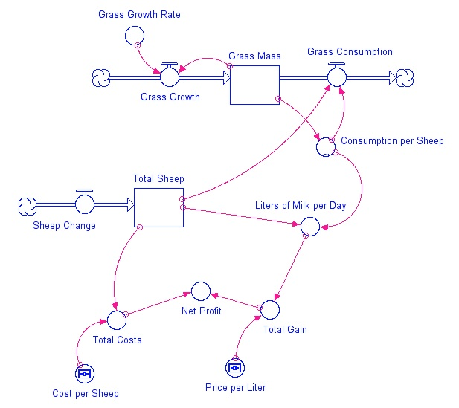
Niveles y Flujos
A continuación se presenta un diagrama que representa un área común (una aldea) donde crece hierba que está disponible para todos. Los habitantes pueden pastorear sus ovejas libremente en esta área.
Las ovejas se alimentan de la hierba y la convierten en leche, que se vende para producir queso. Los ingresos por la venta de leche se comparan con los costos de mantenimiento de las ovejas para calcular las ganancias netas.

Slide 22
Niveles y Flujos
Niveles
Flujos
Crecimiento de hierba
Masa de hierba
Consumo de hierba
Total de ovejas
Cambio en cantidad de ovejas
Notes:
Rol: Sirve para otorgar permisos/privilegios al usuario . Estructura de datos

Slide 23
Niveles y Flujos
Por supuesto, existen factores muy importantes como la tasa de crecimiento de la hierba, consumo por oveja, litros de leche producidos al día, etc. El sistema puede experimentar:
Sobreexplotación de la hierba
Disminución en la producción de leche
Impacto económico
Ciclo de degradación
Degradación ambiental
Limitar el número de ovejas y adoptar prácticas de manejo adecuadas evitarían el colapso del sistema y asegurarían su sostenibilidad a largo plazo.

Slide 24
Referencias
"Using 'Tragedy of the Commons' to Link Local Action to Global Outcomes" The Systems Thinker. Disponible en: https://thesystemsthinker.com/using-tragedy-of-the-commons-to-link-local-action-to-global-outcomes/
"Modeling Tragedy of the Commons" Penn State University. Disponible en: https://personal.ems.psu.edu/~dmb53/Earth_System_Models/Modeling_TOC.html
"A tragedy of the commons occurs when individuals neglect the well-being of society in the pursuit of personal gain." Proceedings of the National Academy of Sciences (PNAS). Disponible en: https://www.pnas.org/doi/10.1073/pnas.1604096113
"Tragedy of commons archetype for water allocation by reservoir water" ResearchGate. Disponible en: https://www.researchgate.net/figure/Tragedy-of-commons-archetype-for-water-allocation-by-reservoir-water_fig10_266857519
"Tragedy of the Commons" Investopedia. Disponible en: https://www.investopedia.com/terms/t/tragedy-of-the-commons.asp
"Tragedy of the Commons" Save My Exams. Disponible en: https://www.savemyexams.com/dp/environmental-systems-and-societies-ess/hl/24/revision-notes/3-biodiversity-and-conservation/3-2-human-impact-on-biodiversity/tragedy-of-the-commons/
Notes:
// Cuando se llama a este método, Spring Data JPA generará automáticamente una consulta SQL

Slide 25
Gracias :)

